Slide 1
Ai Агнет для поиска в документации
Жук Филипп 2392

Slide 2

О нас
Мы — команда инициативных студентов, объединенных общей целью: упростить доступ к рабочим инструкциям с помощью современных технологий. В нашей команде присутствуют ML и WEB разработчики.

Slide 3
Проблема
Потеря времени
Сотрудники теряют много времени на поиск необходимой информации в рабочих инструкциях
Сложность документаций
Документации пишут используя сложные термины, которые являются не понятными для пользователя
Кадры
Не хватка квалифицированных кадров для качественного обучения стажеров

Slide 4




Решение
Обработка данных
Получение векторного хранилища
Обработка результатов
Реализация интерфейса
Наш продукт самостоятельно анализирует данные
Программа создает себе базу данных.
По которой выполняется поиск используя технологию RAG
Благодаря нейро сетям, программа обрабатывает данные и выводит в понятном для человека виде
В итоговом продукте представлена программа с удобным пользовательским интерфейсом

Slide 5



Обзор продукта
Уникальный
Практичный
Данный продукт является востребованным на рынке
Он сократит время на поиск нужной информации
Проверенный
Интуитивно понятный
Проведено тестирование специалистами из политеха
Получаемые ответы на вопросы являются краткими и понятными

Slide 6

Модель программы
LLM
RAG
API
Web-приложение
В основе нашей программы лежат большие языковые модели
Мы считаем, что Retrieval-augmented generation – это один из эффективных методов дообучения LLM
Простой метод работы с программой не внедряясь в её код
Изящный и практичный способ реализации интерфейса

Slide 7
LLM

Slide 8
Варианты реализации
Критерии | Собственная модель | Готовая модель (RAG)
Время обучения | Большое | Только создание векторного хранилища
Затраты ресурсов сервера | Высокие | В зависимости от выбранной модели
Поддержка модели | Трудна в поддержке | Проста в поддержке
Сложность реализации | Высокая | Низкая
Из приведенных аргументов для реализации проекта была выбрана готовая модель с методом обучения RAG, так как она удобна в поддержке и требует меньше времени для обучения

Slide 9
Результаты тестирования
Оценка результатов была произведена на базе данных формата вопрос-ответ (100 наборов), оценкой качества выступила метрика BERTScore
Модель | BERTScore | Среднее время генерации
Hermes-3-Llama-3.1-8B-GGUF | 85.7 | 30 с
Llama-3.2-1B-Instruct-Q8_0-GGUF | 74.3 | 10 с
Meta Llama 3.1 8B | 72.8 | 11 с
Qwen2.5 Coder 14B | 89.3 | 60 с
В итого была выбрана модель Hermes 3, так как она является оптимальной между качеством ответов и временем их генерации

Slide 10
Обзор ПРИЛОЖЕНИЯ

Slide 11
Обзор возможностей
Ответы на вопросы
обучаемость
Удобный интерфейс
Программа может формулировать краткие и понятные ответы на задаваемые вопросы
Программу можно легко дообучить на своих данных
Программа имеет интуитивно понятный интерфейс
Также он имеет широкий функционал

Slide 12
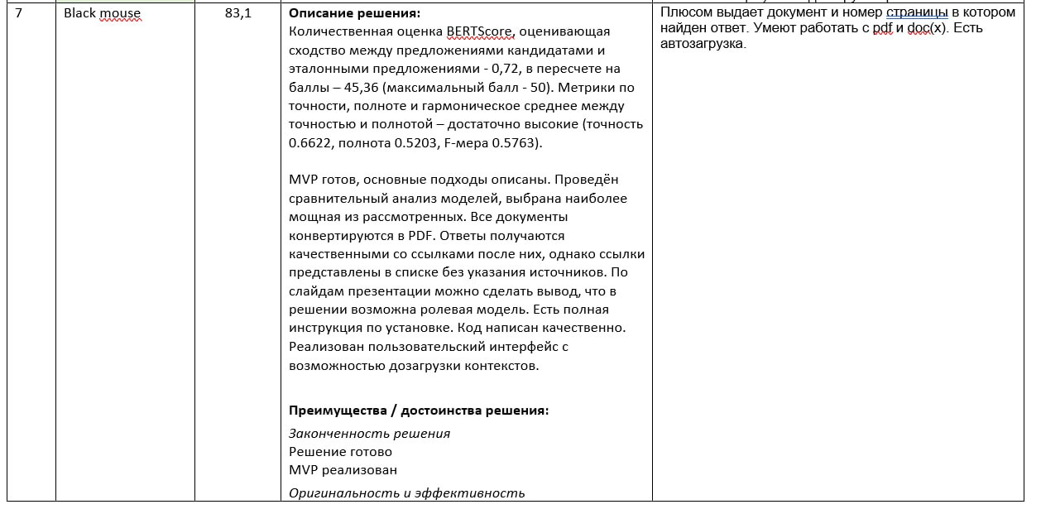
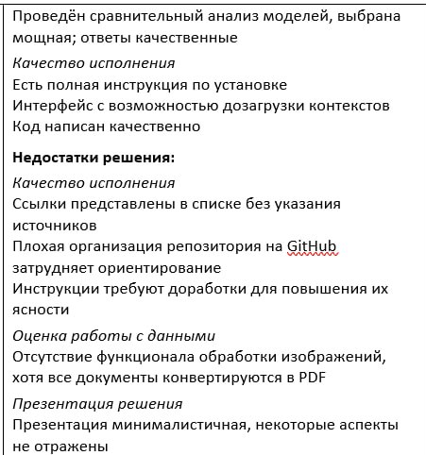
Оценка программы специалистами из Политеха

Slide 13
Спасибо
Жук Филипп
Группа 2392

